Slide 1

定时器和PWM
主讲人：陈凯
硬件平台：MSP430FR6989 LaunchPad

Slide 2
Timer_A定时器概述
Timer_A 是一个 16 位定时器/计数器，具有多达七个捕捉/比较寄存器，支持多个捕获/比较、PWM 输出和间隔时序。具有广泛的中断功能。
Timer_A 功能包括：
• 具有四种工作模式的异步 16 位定时器/计数器 • 可选择和可配置的时钟源
• 多达七个可配置的捕捉/比较寄存器
• 具有脉宽调制 (PWM) 功能的可配置输出
• 异步输入和输出锁存
• 中断用于快速解码所有 Timer_A 中断的向量寄存器

Slide 3
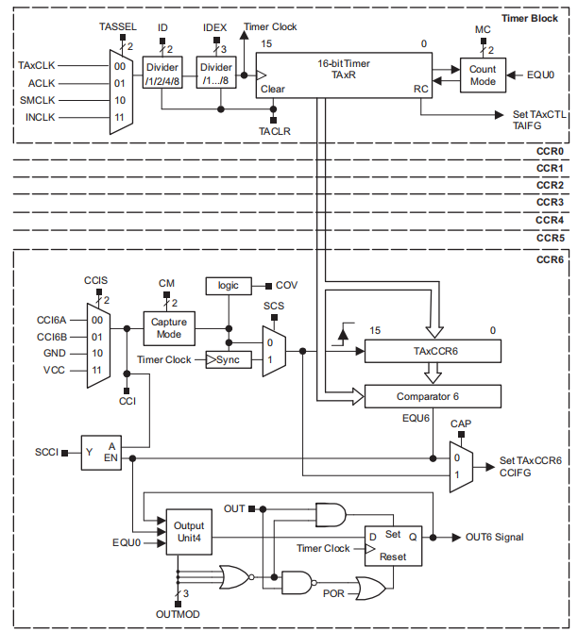
Timer_A定时器框图

Slide 4
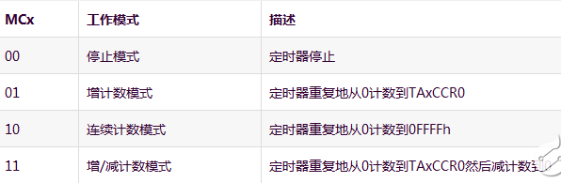
定时器模式
启动定时器：在MC > 0，且时钟源被激活时，定时器开始计数。

Slide 5
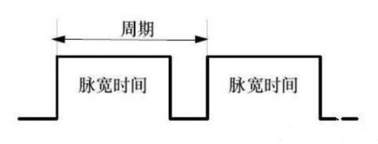
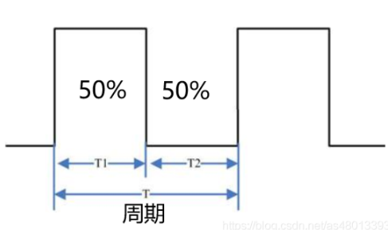
PWM概述
PWM的全称是脉冲宽度调制（Pulse-width modulation），是通过将有效的电信号分散成离散形式从而来降低电信号所传递的平均功率的一种方式，就是对脉冲宽度的控制。
PWM的频率 ：1秒钟内信号从高电平到低电平再回到高电平的次数(一个周期)
PWM的周期 ：频率的倒数
PWM的占空比：一个脉冲周期内，高电平的时间与整个周期时间的比例

Slide 6
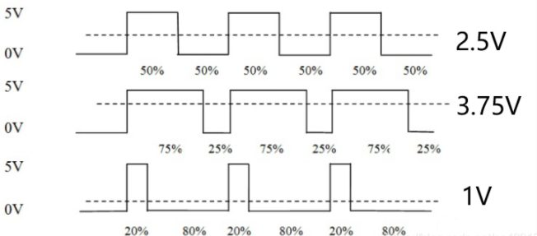
PWM原理
单片机的IO口输出的是数字信号，IO口只能输出高电平和低电平。
要输出不同的模拟电压，就要用到PWM，通过改变IO口输出的方波的占空比从而获得使用数字信号模拟成的模拟电压信号
在一定的频率下，通过不同的占空比 即可得到不同的输出模拟电压
PWM就是通过这种原理实现D/A转换的。

Slide 7
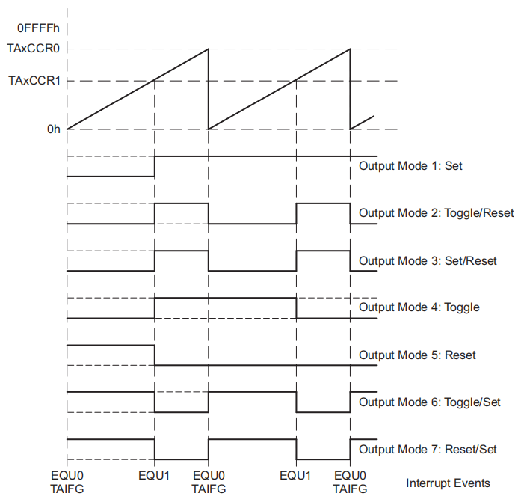
定时器输出示例

Slide 8
练习
使用定时器制作时钟，时钟运行时，每秒向串口调试助手发送当前时钟时间，格式为：“Current Time: 23:59:55”。使用串口调试助手给单片机发送命令：“Change Time 10:55:30” 更改当前时间，命令以换行符结尾。短按按键S1，切换时钟运行/停止状态，并且向串口发送相应的信息“Time Stop!”或者“Time Start!”。设置LED1为呼吸灯，长按1秒按键S1，切换呼吸灯运行/停止状态。
上电默认时间为23:59:55
系统时钟为8M，串口波特率115200，数据位8位，停止位1位，无校验位。

